Slide 1
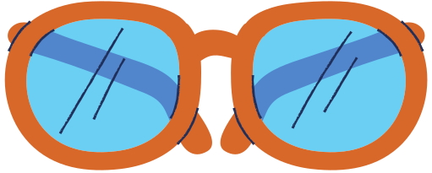
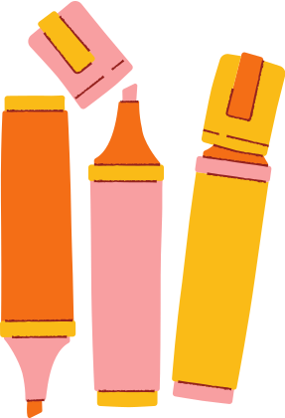
MĨ THUẬT 7
CHỦ ĐỀ:
NGHỆ THUẬT TRUNG ĐẠI VIỆT NAM

Slide 2
Bài 3:
ĐƯỜNG DIỀM TRANG TRÍ VỚI HỌA TIẾT THỜI LÝ
(2 TIẾT)

Slide 3
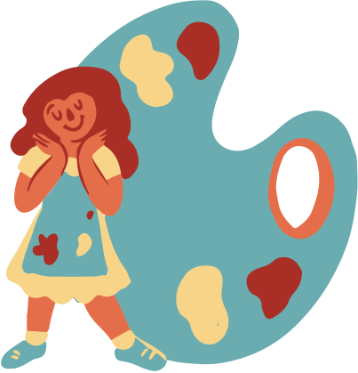
Nội dung bài học
1. Khám phá một số họa tiết đặc trưng của Thời Lý
2. Cách vẽ trang trí đường diềm
3. Vẽ trang trí đường diềm với họa tiết thời Lý
4. Trưng bày sản phẩm và chia sẻ
5. Tìm hiểu hình tượng rồng Việt Nam thời Trung đại

Slide 4
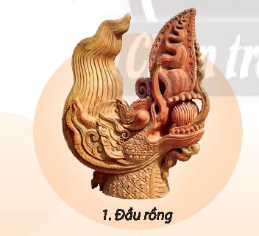
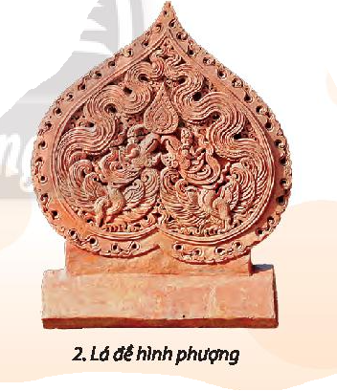
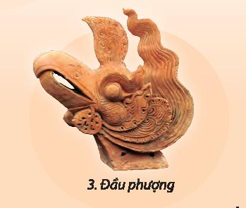
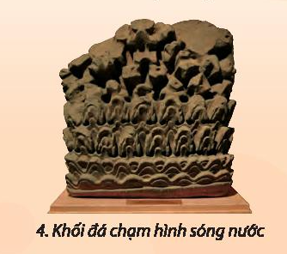
1. Khám phá một số họa tiết đặc trưng của thời Lý
Quan sát ảnh một số họa tiết thời Lý và trả lời câu hỏi:
Họa tiết thời Lý thường là những hình gì?
Họa tiết đó đặc điểm về màu sắc, đường nét như thế nào?

Slide 5
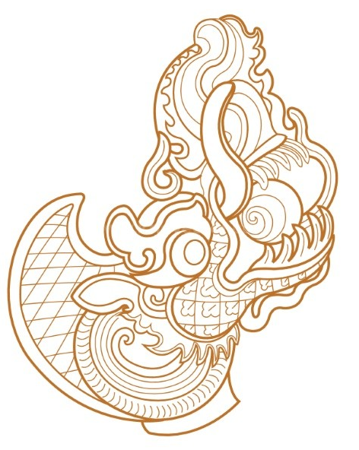
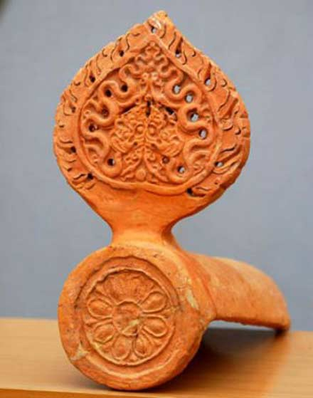
Họa tiết thời Lý thường là những hình rồng, phượng, sóng, hoa sen...được xếp theo nguyên lí lặp lại.
Họa tiết đầu rồng
Những họa tiết thường có màu trầm như màu vàng đồng, màu nâu, màu xám, đường nét mềm mại, uốn lượn.
Họa tiết ngói hình phượng

Slide 6
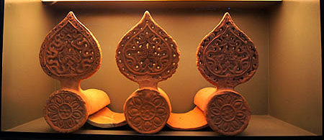
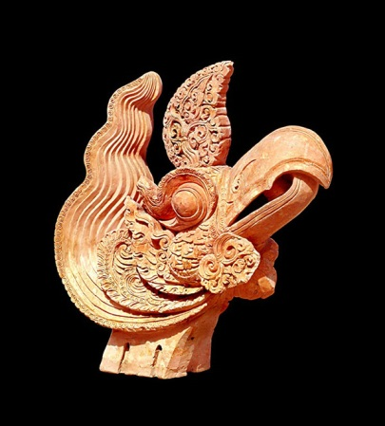
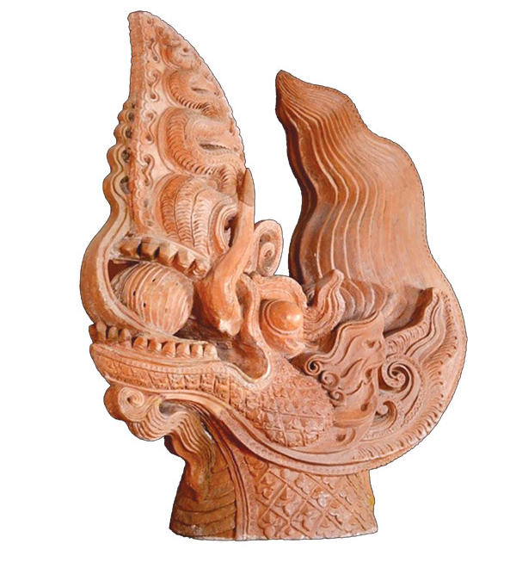
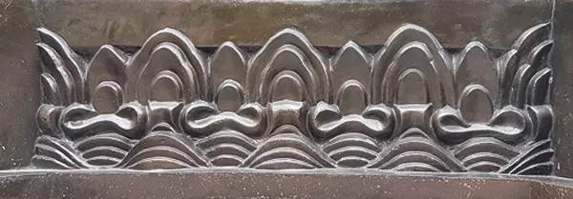
Các họa tiết thời Lý chủ yếu được thực hiện dưới hình thức điêu khắc.
Chất liệu được sử dụng chủ yếu: đất nung, đá…
Đất nung
Đá

Slide 7
2. Cách vẽ trang trí đường diềm
Quan sát Hình 1, 2, 3, 4 SGK tr.15 và thực hiện yêu cầu:
Hãy nêu các bước thực hiện trang trí đường diềm theo cách hiểu của em.

Slide 8
Bước 1

Slide 9
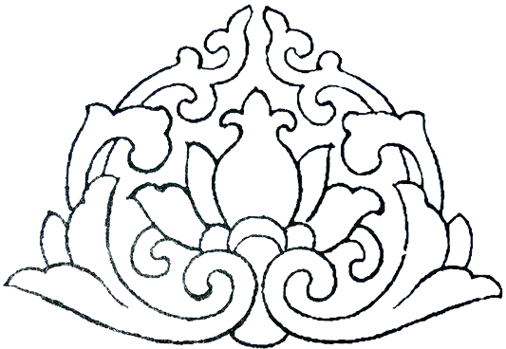
Bước 2:
Vẽ rõ họa tiết chính của đường diềm ( họa tiết hoa sen).

Slide 10
Bước 3: Vẽ thêm họa tiết phụ tạo sự liên kết cho đường diềm.
Bước 4: Vẽ màu, hoàn thiện sản phẩm

Slide 11
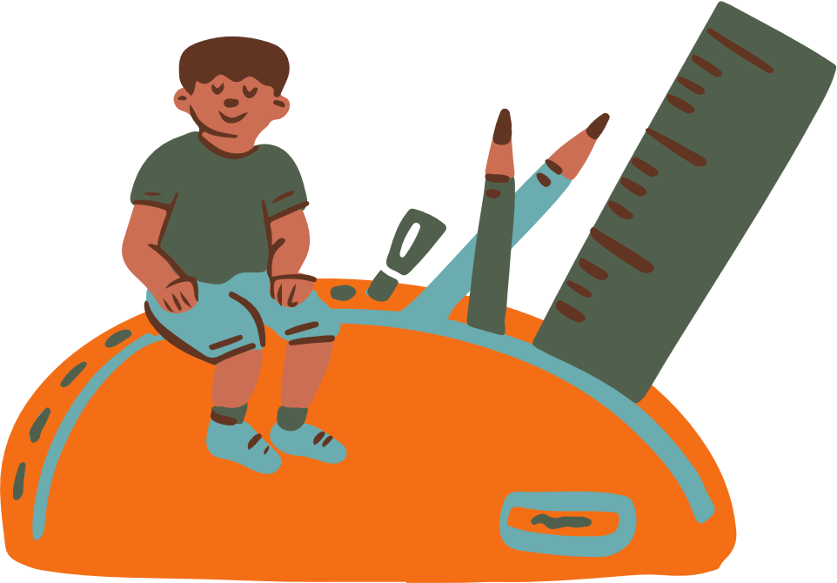
Đường diềm là một dạng thức bố cục trang trí, trong đó các họa tiết được sắp xếp nối tiếp nhau theo nguyên lí lặp lại.
Họa tiết hoa sen

Slide 12
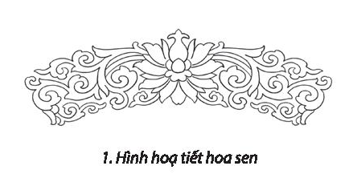
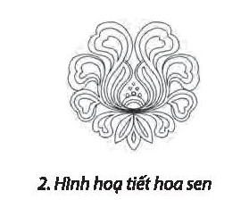
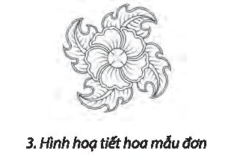
3. Vẽ trang trí đường diềm với họa tiết thời Lý
Lựa chọn hình họa tiết thời Lý và thực hiện trang trí đường diềm theo hướng dẫn.
Em chọn họa tiết nào dùng để vẽ trang trí đường diềm?

Slide 13
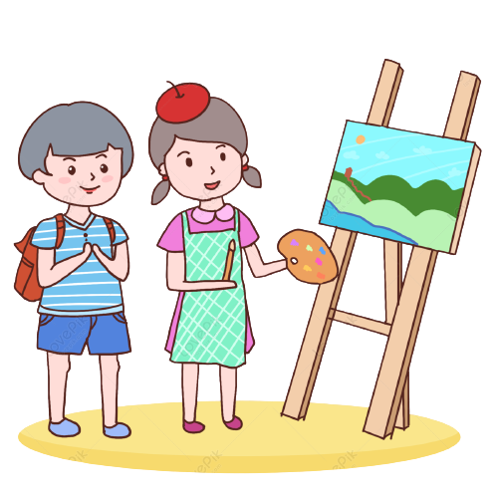
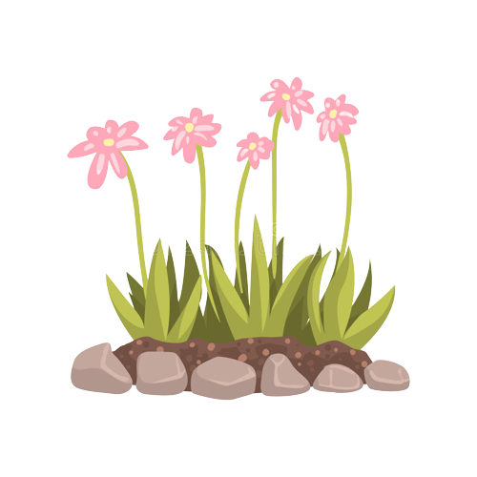
Lưu ý:
+ Nên vẽ họa tiết ra giấy rồi can lặp lại vào đường diềm.
+ Họa tiết cần thống nhất về phong cách tạo hình.

Slide 14
Quan sát một số sản phẩm mĩ thuật

Slide 15
4. Trưng bày sản phẩm và chia sẻ
Gợi ý:
+ Bài vẽ em yêu thích.
+ Đặc điểm về nét, hình, màu của họa tiết.
+ Giá trị thẩm mĩ và văn hóa của họa tiết trong bài vẽ.
+ Các nguyên lí được sử dụng trong bài vẽ.
+ Ý tưởng điều chỉnh để bài vẽ hoàn thiện hơn.

Slide 16
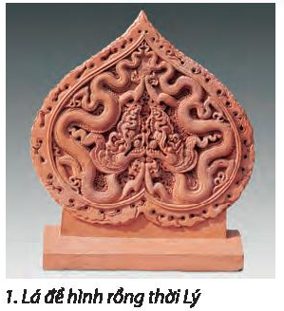
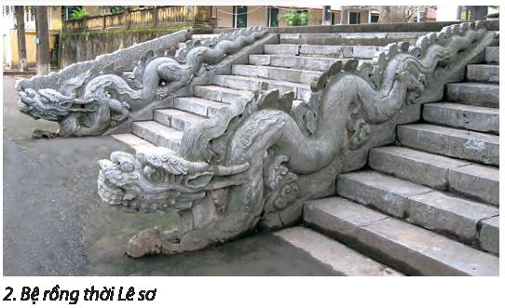
5. Tìm hiểu hình tượng rồng Việt Nam thời Trung đại
Quan sát hình ảnh, đọc thông tin và thực hiện yêu cầu:
+ Em biết những họa tiết trang trí nào của Việt Nam thời Trung đại?
+ Em hãy nêu đặc điểm hình tượng rồng Việt Nam thời Trung đại?

Slide 17
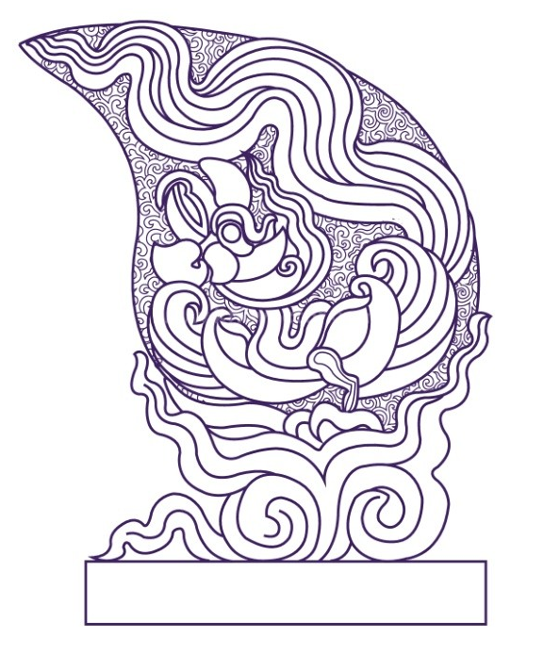
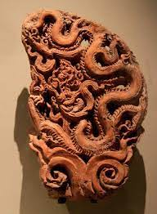
Họa tiết trang trí thời Trung đại ở Việt Nam đa dạng, phong phú: hoa sen, hoa cúc, lá đề, rồng, rùa, phượng...
Hình tượng rồng thời Trung đại được xem là đại diện của các thế lực tự nhiên và là biểu tượng của uy quyền nên được sử dụng nhiều trong kiến trúc cung đình, đền đài,...
Nên giữ gìn phát huy vẻ đẹp, giá trị văn hóa lịch sử, giữ gìn nét đẹp của cha ông để lại và quảng bá giới thiệu tới bạn bè quốc tế.

Slide 18
“Họa tiết thời Trung đại rất phong phú, được lưu lại dưới nhiều hình thức mĩ thuật với chất liệu đa dạng như: gốm, đá, gỗ,... trong các công trình kiến trúc.”

Slide 19
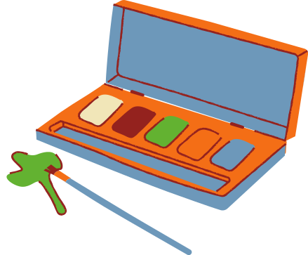
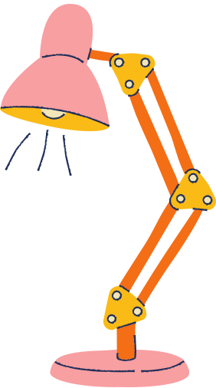
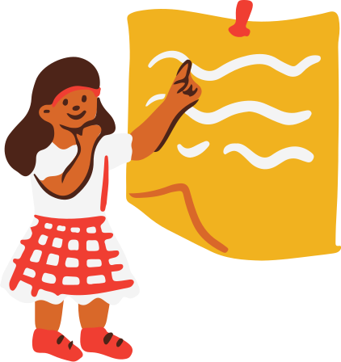
Hướng dẫn về nhà
Đọc và tìm hiểu trước Bài 4: Trang phục áo dài với họa tiết dân tộc

Slide 20
CẢM ƠN CÁC EM ĐÃ CHÚ Ý LẮNG NGHE!

